Slide 1



45.-48. nedēļa

Slide 2
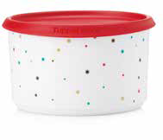
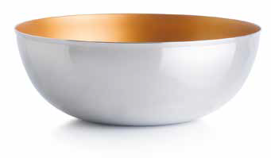
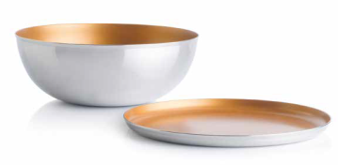
DĀVANAS PAR JAUNU KONSULTANTU IESAISTĪŠANU
45.-48. nedēļa
Dāvana par 1 jaunu
konsultantu, kas veicis
pasūtījumu 50 eiro apmērā:
One Touch konteiners 1,4 l
Dāvana par 1 reģistrētu
konsultantu šo 4 nedēļu
laikā (45.-48. nedēļa):
Bļoda Allegra 5 l
Dāvana par 2 reģistrētiem
konsultantiem šo 4 nedēļu
laikā (45.-48. nedēļa):
Bļoda Allegra 5 l
Šķīvis Allegra

Slide 3

INDIVIDUĀLIE PĀRDOŠANAS IZAICINĀJUMI
ĀTRAIS STARTS
45. nedēļa
Pārdodot produktus par 160 eiro pirmajā nedēļā (45. nedēļa), Jūs saņemsiet:
EcoPure 1,5 l
JAUNS
TILPUMS

Slide 4
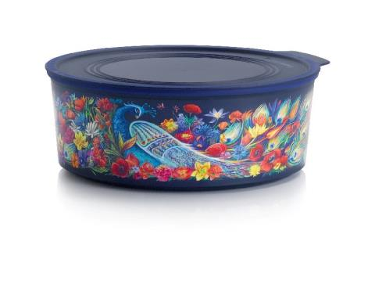
INDIVIDUĀLIE PĀRDOŠANAS IZAICINĀJUMI
ĪPAŠAIS PIEDĀVĀJUMS
46. nedēļa
JAUNS
DIZAINS
Pasūtot produktus par 160 eiro otrajā nedēļā (46. nedēļa), Jūs saņemsiet:
Optimum
apaļā kārba
“Putns”

Slide 5
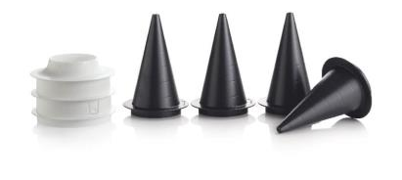
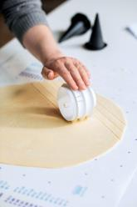
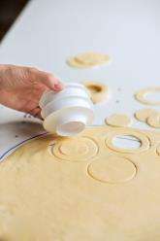
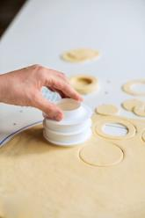
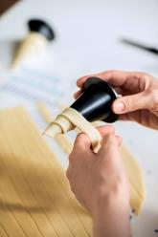
INDIVIDUĀLIE PĀRDOŠANAS IZAICINĀJUMI
45.-48. nedēļa
350 €
Radziņu formas (2 komplekti, 8 gab.)
Pasūtot produktus par 350 eiro šo četru nedēļu laikā
(45.-48. nedēļa), Jūs saņemsiet:
Radziņu formas (2 komplekti, 8 gab.)

Slide 6
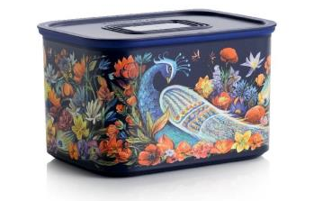
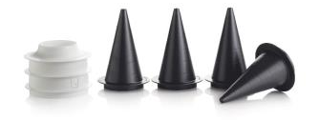
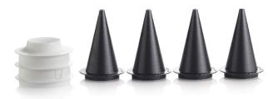
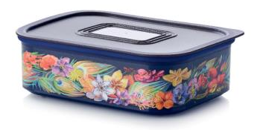
INDIVIDUĀLIE PĀRDOŠANAS IZAICINĀJUMI
45.-48. nedēļa
Pasūtot produktus par 550 eiro šo četru nedēļu laikā
(45.-48. nedēļa), Jūs saņemsiet:
Optimum kārba 500 ml
Optimum kārba 1,3 l
Radziņu formas (2 komplekti, 8 gab.)
550 €

Slide 7
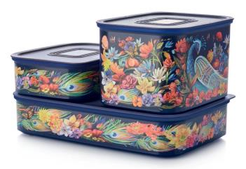
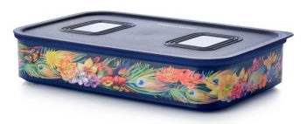
INDIVIDUĀLIE PĀRDOŠANAS IZAICINĀJUMI
45.-48. nedēļa
850 €
Pasūtot produktus par 850 eiro šo 4 nedēļu laikā
(45.-48.), Jūs saņemsiet šādas dāvanas:
Optimum kārba 1,1 l (2 gab.)
Optimum kārba 500 ml
Optimum kārba 1,3 l
Radziņu formas (2 komplekti, 8 gab.)

Slide 8

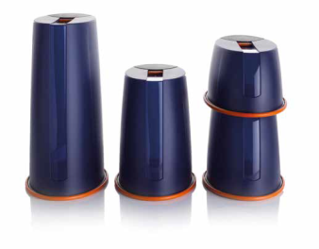
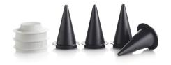

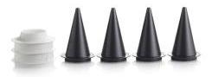
Pasūtot produktus par 1250 eiro šo 4 nedēļu laikā
(45.-48.), Jūs saņemsiet šādas dāvanas:
Premium kārba 1 - 750 ml
Premium kārba 2 - 1,1 L
Premium kārba 3 - 1,6 L
Premium kārba 4 - 2,5 L
Optimum kārba 1,1 l (2 gab.)
Optimum kārba 500 ml
Optimum kārba 1,3 l
Radziņu formas (2 komplekti, 8 gab.)
INDIVIDUĀLIE PĀRDOŠANAS IZAICINĀJUMI
45.-48. nedēļa
1250 €

Slide 9
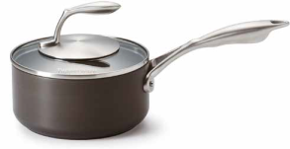
INDIVIDUĀLIE PĀRDOŠANAS IZAICINĀJUMI
45.-48. nedēļa
1500 €

Slide 10
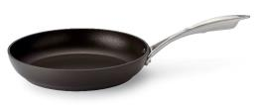
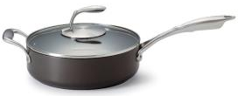
GRUPU VADĪTĀJU
PĀRDOŠANAS IZAICINĀJUMI
45.-48. nedēļa
2000 eiro
3000 eiro
produktus par 2000 eiro un
personīgi reģistrējot
1 konsultantu šo 4 nedēļu
laikā (45.-48.), saņemsiet
šādu dāvanu:
ChefSeries panna 28 cm
Grupas ietvaros pārdodot produktus par 3000 eiro
un reģistrējot 2 konsultantus šo
4 nedēļu laikā (45.-48.),
saņemsiet šādu dāvanu:
ChefSeries sautējamais katls 3 l
3000 eiro
Grupas ietvaros pārdodot produktus par 3000 eiro
un reģistrējot 3 konsultantus šo 4 nedēļu laikā (45.-48.),
saņemsiet šādu dāvanu:
ChefSeries panna 28 cm
ChefSeries sautējamais katls 3 l

Slide 11


